Slide 1
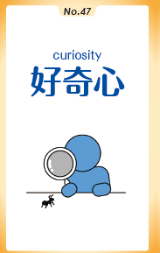
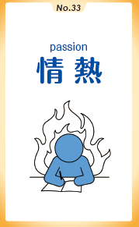
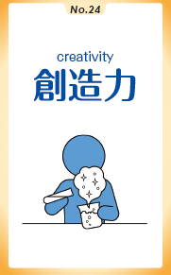
「強み」はチームで働く
「強み」は、単体よりも、いくつかの「強み」が互いに関わり合い、
チームとして働いているときに最も力を発揮します
チャレンジ精神や未知の味等に関する好奇心は、新しい商品の開発に対するモチベーションになる
試行錯誤の連続であっても、情熱で乗り越えられる
試行錯誤が閃きを生み出す
新しい価値（新商品）を作り出せる
Ｂさんの「強み」チーム
ワークシステム・サポートプログラム
ＷＳＳＰ版強み育成プロジェクト

Slide 2
「強み」を認識し、 活用することの効果
・強みの自覚は、自信や成長し続けられるという感覚を強化する^{１）}
・強みを多く自覚している人は、抑うつや不安が低い^{１）}
・個人の強みをフィードバックすることで生産性が向上し離職率が下がる^{２）}
・強みの活用は、幸福感や人生満足感を高める^{２）}
・強みを活用する人は、ストレスを感じにくい^{２）}
・強みの活用は、自己効力感や自尊心を高める^{３）}
・強みを自覚しているほど、キャリア形成や就職活動に対する積極的な姿勢を
示している^{２）}
・強みの意識的な活用は、仕事に対する熱意を向上させ、組織への愛着心を高
める^{２）}
ワークシステム・サポートプログラム WSSP版強み育成プロジェクト

Slide 3
「強みの意図的活用：行動実験」
行動実験の①～④に取り組めたら⑤～⑥に取り組んでみましょう！
～ 行動実験の流れ ～
①「強み」を意図的に活用する場面を決める
②「強み」を意図的に活用する行動を決める
③ 実際にやってみる
④ 記録する
⑤ 「強み」を別の場面で活用できるか検討する
⑥「強み」を意図的に活用するためにした行動の中から
別の「強み」を発見する
ワークシステム・サポートプログラム
ＷＳＳＰ版強み育成プロジェクト

